Slide 1
第 2 章
模糊模式识别
1 模糊集的贴近度
2 格贴近度
3 模糊模式识别原则
4 确定隶属函数的方法综述

Slide 2
确定隶属函数的方法
方法1：直觉法
方法2：推理法
方法3：F统计方法
方法4：多相F统计
方法5：二元排序法
方法6：F分布法
方法7：插值法
方法8：神经网络方法
方法9：遗传算法方法

Slide 3
隶属函数确定方法9: 遗传算法方法
遗传算法（Genetic Algorithm——GA）
  一种仿生全局优化算法, 是进化计算的一个分支，是一种模拟自然界生物进化过程的随机搜索算法
  核心思想：物竞天择，适者生存
  模仿生物的遗传进化原理，通过选择、交叉与变异等操作机制，使种群中个体的适应性不断提高，从而寻找问题的全局最优解。
  1965年由美国教授John H. Holland提出
  现在已经广泛应用于各种工程领域的优化问题之中

Slide 4
基本原理
生物遗传进化过程
生物遗传进化
群体
种群
染色体
基因
适应能力
交叉
变异
进化结束
遗传算法
搜索空间的一组有效解
选择得到的新群体
可行解的编码串
染色体的一个编码单元
染色体的适应值
染色体交换部分基因得到新染色体
染色体某些基因的数值改变
算法结束
类比关系
遗传算法

Slide 5
遗传算法的特点
四大优点：
  良好的并行性（操作对象是一组可行解；搜索轨道有多条）
  强大的通用性（只需利用目标的取值信息，无需梯度等高价值信息）
  良好的全局优化性和鲁棒性
  良好的可操作性
两个缺点：
  未成熟收敛问题
  收敛速度较慢，算法实时性欠佳

Slide 6
标准遗传算法的基本流程
实际问题参数集
参数编码成为染色体
初始化群体
计算每一个体的适应度
群体←新群体
P(t)←P(t+1)
1、选择
进行遗传操作
2、交叉
满足终止条件？
N
3、变异
对染色体进行解码
得到问题最优解

Slide 7
遗传算法的流程
流程结构
  染色体编码
  群体初始化
  适应值评价
  选择算子
  交叉算子
  变异算子

Slide 8
染色体编码
二进制编码方法
浮点数编码方法
0000…0000
1111…1111

Slide 9
群体初始化
一般情况下，遗传算法在群体初始化阶段采用的是随机数初始化方法。
初始值最好能在解空间中均匀采样(收敛速度比较快)）
若初始群体已经是一定程度上的优良群体的话，将能够有效提高算法找到全局最优解的能力。

Slide 10
适应值评价
评估函数用于评估各个染色体的适应值，进而区分优劣。
评估函数常常根据问题的优化目标来确定，比如在求解函数优化问题时，问题定义的目标函数可以作为评估函数的原型。

Slide 11
选择算子
轮盘赌选择法
随机遍历抽样法
局部选择法
截断选择法
锦标赛选择法
轮盘赌选择算法
染色体 | 累计概率
C₁ | 0.21
C₃ | 0.27
C₄ | 0.67
C₅ | 1.00
各染色体所占区域大小与相应的适应值对应，适应值越大，区域面积越大，则被选中的可能性越大。
Notes:
上图是四个染色体对应的轮盘赌模型——每选择转动一次轮盘，轮盘转动停止时指针停留的区域对应的染色体即被选中进入种群。

Slide 12
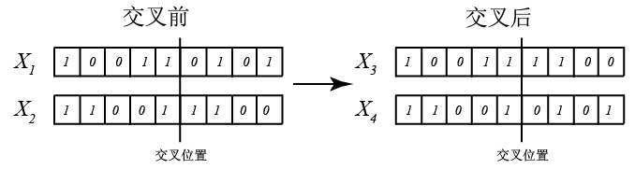
交叉算子(基因重组)
交叉算子是遗传算法获取新的优良个体的最重要的手段，决定了遗传算法的全局搜索能力。
If Random(0,1)< 交叉概率P_{c} （ 0.4~0.99）
被选中的染色体进行交叉操作
else 染色体直接复制到新种群中。
被选择出来的每两个染色体通过随机产生的一个有效位置进行交叉，产生两个新的子代染色体

Slide 13

变异算子
变异本身是一种局部随机搜索，使遗传算法具有局部的随机搜索能力；同时使得遗传算法保持种群的多样性，以防止出现非成熟收敛。
染色体的变异作用于基因之上，对于交叉后新种群中染色体的每一位基因，根据变异概率Pm判断该基因是否进行变异。
  If Random(0, 1)<变异概率P_{m} （ 0.001~0.1）
  改变该基因的取值
  else 该基因不变异(保持不变)

Slide 14
未成熟收敛问题
未成熟收敛现象
——是遗传算法中的特有现象，且十分常见。它是指当遗传算法还没找到全局最优解或满意解时，群体中不能再产生性能超过父代的后代，群体中的各个个体非常相似。未成熟收敛的重要特征是群体中个体结构的多样性急剧减少。
未成熟收敛产生的原因
①理论上考虑的选择、交叉、变异操作都是绝对精确的，他们相互协调，能搜索到整个解空间，但实际不然；
②存在随机误差（主要包括取样误差和选择误差）；
③所求解的问题是遗传算法欺骗问题。
重新启动法
匹配策略
未成熟收敛的防止
重组策略
提高多样性
替代策略

Slide 15
标准遗传算法流程图
交叉
交叉算子

Slide 16
遗传算法简单举例：函数极值
y
例: 利用遗传算法求解区间［0, 31］上的二次函数y=x²的最大值，精度要求达到个位。
y=x²
31 x
分析
原问题可转化为在区间［0, 31］中搜索能使y取最大值的点a的问题。
则［0, 31］ 中的点x就是个体, 函数值f(x)恰好就可以作为x的适应度，区间［0, 31］就是一个(解)空间 。
这样, 只要能给出个体x的适当染色体编码, 该问题就可以用遗传算法来解决。

Slide 17
遗传算法简单举例：函数极值
(1) 设定种群规模,编码染色体，产生初始种群。
将种群规模设定为4；用5位二进制数编码染色体；取下列个体组成初始种群S1:
s₁= 13 (01101), s₂= 24 (11000)
s₃= 8 (01000), s₄= 19 (10011)
(2) 定义适应度函数,
取适应度函数：f (x)=x²
y
y=x²
31 x

Slide 18
遗传算法简单举例：函数极值
(3) 计算各代种群中的各个体的适应度, 并对其染色体进行遗传操作,直到适应度最高的个体(即31（11111）)出现为止。
首先计算种群S1中各个体
s₁= 13(01101), s₂= 24(11000)
s₃= 8(01000), s₄= 19(10011)
的适应度 f (si) 。
容易求得： f (s₁) = f(13) = 13² = 169
f (s₂) = f(24) = 24² = 576
f (s₃) = f(8) = 8² = 64
f (s₄) = f(19) = 19² = 361

Slide 19
遗传算法简单举例：函数极值
再计算种群S₁中各个体的选择概率。
选择概率的计算公式为
f (s₁) = f(13) = 13² = 169
f (s₂) = f(24) = 24² = 576
f (s₃) = f(8) = 8² = 64
f (s₄) = f(19) = 19² = 361
由此可求得
P(s₁) = P(13) = 0.14
P(s₂) = P(24) = 0.49
P(s₃) = P(8) = 0.06
P(s₄) = P(19) = 0.31
Notes:
F1+f2+f3+f4=1170

Slide 20
遗传算法简单举例：函数极值
轮盘赌选择示意图
P(s₁) = P(13) = 0.14
P(s₂) = P(24) = 0.49
P(s₃) = P(8) = 0.06
P(s₄) = P(19) = 0.31
s₄
0.31
s₁
0.14
s₃0.06
s₂
0.49

Slide 21
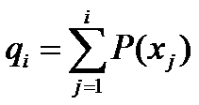
赌轮选择法
在算法中赌轮选择法可用下面的子过程来模拟
  ① 在［0, 1］区间内产生一个均匀分布的随机数r
  ② 若r ≤q₁,则染色体x₁被选中。
  ③ 若q_{k-1}<r ≤ q_{k} (2≤k≤N), 则染色体x_{k}被选中。 其中的q_{i}称为染色体x_{i} (i=1, 2, …, n)的积累概率, 其计算公式为

Slide 22
遗传算法简单举例：函数极值
选择-复制
设从区间［0, 1］中产生4个随机数如下:
r₁ = 0.450126, r₂ = 0.110347
r₃ = 0.572496, r₄ = 0.98503
染色体 | 适应度 | 选择概率 | 积累概率 | 选中次数
s₁=01101 | 169 | 0.14 | 0.14 | 1
s₂=11000 | 576 | 0.49 | 0.63 | 2
s₃=01000 | 64 | 0.06 | 0.69 | 0
s₄=10011 | 361 | 0.31 | 1.00 | 1
于是，经选择复制得群体：
s₁’ =11000（24）, s₂’ =01101（13）
s₃’ =11000（24）, s₄’ =10011（19）

Slide 23
遗传算法简单举例：函数极值
交叉
设交叉率p_{c}=100%，即S₁中的全体染色体都参加交叉运算。
s₁’ =11000（24）, s₂’ =01101（13）
s₃’ =11000（24）, s₄’ =10011（19）
设s₁’与s₂’配对，s₃’与s₄’配对。分别交换后两位基因，得新染色体：
s₁’’=11001（25）, s₂’’=01100（12）
s₃’’=11011（27）, s₄’’=10000（16）

Slide 24
遗传算法简单举例：函数极值
变异
设变异率p_{m}=0.001。这样，群体S₁中共有
5×4×0.001=0.02
位基因可以变异。0.02位显然不足1位，所以本轮遗传操作不做变异。
于是，得到第二代种群S2：
s1=11001（25）, s2=01100（12）
s3=11011（27）, s4=10000（16）

Slide 25
遗传算法简单举例：函数极值
第二代种群S₂中各染色体的情况
染色体 | 适应度 | 选择概率 | 积累概率 | 选中次数
s₁=11001 | 625 | 0.36 | 0.36 | 1
s₂=01100 | 144 | 0.08 | 0.44 | 1
s₃=11011 | 729 | 0.41 | 0.85 | 1
s₄=10000 | 256 | 0.15 | 1.00 | 1

Slide 26
遗传算法简单举例：函数极值
假设这一轮选择-复制操作中，种群S₂中的4个染色体都被选中，则得到群体：
s₁’=11001（25）, s₂’= 01100（12）
s₃’=11011（27）, s₄’= 10000（16）
做交叉运算，让s₁’与s₂’，s₃’与s₄’ 分别交换后三位基因，得
s₁’’ =11100（28）, s₂’’ = 01001（9）
s₃’’ =11000（24）, s₄’’ = 10011（19）
这一轮仍然不会发生变异。
于是，得第三代种群S3：
s₁=11100（28）, s₂=01001（9）
s₃=11000（24）, s₄=10011（19）

Slide 27
遗传算法简单举例：函数极值
第三代种群S₃中各染色体的情况
染色体 | 适应度 | 选择概率 | 积累概率 | 估计的 选中次数
s₁=11100 | 784 | 0.44 | 0.44 | 2
s₂=01001 | 81 | 0.04 | 0.48 | 0
s₃=11000 | 576 | 0.32 | 0.80 | 1
s₄=10011 | 361 | 0.20 | 1.00 | 1

Slide 28
遗传算法简单举例：函数极值
设这一轮的选择-复制结果为：
s₁’=11100（28）, s₂’=11100（28）
s₃’=11000（24）, s₄’=10011（19）
做交叉运算，让s₁’与s₄’，s₂’与s₃’ 分别交换后两位基因，得
s₁’’=11111（31）, s₂’’=11100（28）
s₃’’=11000（24）, s₄’’=10000（16）
这一轮仍然不会发生变异。
于是，得第四代种群S₄：
s₁=11111（31）, s₂=11100（28）
s₃=11000（24）, s₄=10000（16）

Slide 29
遗传算法简单举例：函数极值
显然，在这一代种群中已经出现了适应度最高的染色体s₁=11111。于是，遗传操作终止，将染色体“11111”作为最终结果输出。
然后，将染色体“11111”解码为表现型，即得所求的最优解：31。
将31代入函数y=x²中，即得原问题的解，即函数y=x²的最大值为961。

Slide 30
遗传算法简单举例：函数极值
y
y
y=x²
y=x²
8 13 19 24 x
12 16 25 27 x
第一代种群及其适应度
第二代种群及其适应度
y
y
y=x²
y=x²
9 19 24 28 x
16 24 28 31 x
第三代种群及其适应度
第四代种群及其适应度

Slide 31
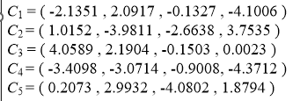
应用举例2
步骤1: 初始化
假设群体规模为5；
使用浮点数编码构造染色体，即每个染色体以形式(x1,x2,x3,x4) 表示。初始化群体的染色体，得到:

Slide 32
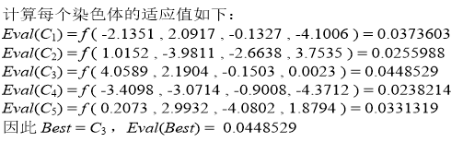
步骤2: 适应值评价
步骤2: 适应值评价

Slide 33
步骤3: 选择
Eval(C1)=0.0373603
Eval(C2)=0.0255988
Eval(C3)=0.0448529
Eval(C4)=0.0238214
Eval(C5)=0.0331319
采用轮盘赌选择算法，计算各染色体适应值 同群体适应值总和的比
染色体 | 累计概率
C₁ | 0.226749
C₂ | 0.382114
C₃ | 0.654337
C₄ | 0.798915
C₅ | 1.000000

Slide 34
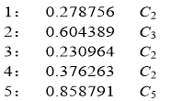
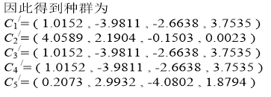
步骤3: 选择
下面是5次选择产生的[0, 1] 的随机数和选中的染色体
染色体 | 累计概率
C₁ | 0.226749
C₂ | 0.382114
C₃ | 0.654337
C₄ | 0.798915
C₅ | 1.000000

Slide 35
步骤4: 交配(交叉)
假设交配概率为0.88。下面对每个染色体产生[0, 1] 的随机数，决定染色体是否参加交配。

Slide 36

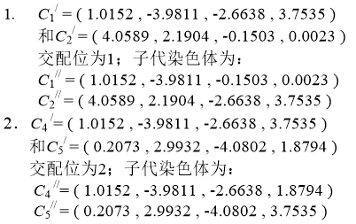
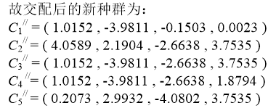
步骤4: 交配(交叉)

Slide 37
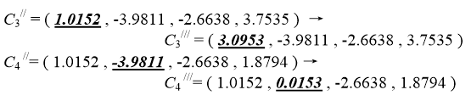
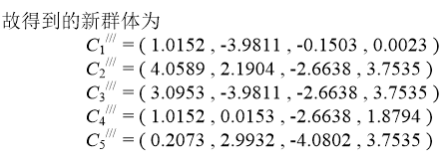
步骤5: 变异
实数编码的变异方法
随机变异
非一致变异
均匀性变异
自适应变异
正态性变异
实数编码的变异方法
随机变异
非一致变异
均匀性变异
自适应变异
正态性变异
假设变异概率为0.1。对于每个染色体的每个基因随机生成 [0, 1] 的随机数，若该随机数小于0.1，则改变基因的值；否则 改变基因的值 。以下是发生变异的染色体和基因改变的过程。

Slide 38
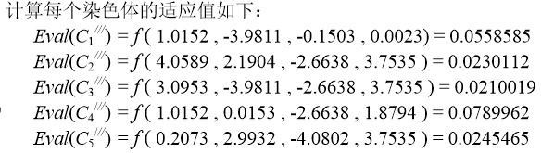

步骤6: 重新评价染色体适应值
重新评价染色体适应值 ，更新Best。

Slide 39
步骤7: 判断结束
如果满足算法终止条件，则输出找到的最优解Best并退出程序。
否则返回步骤3继续执行。

Slide 40
参数设置
群体规模N
——影响算法的搜索能力和运行效率
  若N设置较大，虽可以保证群体的多样性、提高算法的搜索能力，但势必增加算法的计算量，降低了算法的运行效率。
  若N设置较小，虽然降低了计算量，但同时降低了每次进化中群体包含更多较好染色体的能力。
N的设置一般为20~100。

Slide 41
参数设置
染色体长度L
——影响算法的计算量和交配变异操作的效果
  L的设置一般由问题的解的形式和选择的编码方法决定。
  对于二进制编码方法，染色体的长度L根据解的取值范围和规定精度要求选择大小。
  对于浮点数编码方法，染色体的长度L 跟问题定义的解的维数D相同。
  染色体除定长编码外，还可以变长编码。

Slide 42
参数设置
交叉概率P_{c}
  决定进化过程种群参加交叉的染色体平均数目
  取值一般为0.4至0.99。
变异概率P_{m}
增加群体进化的多样性，决定进化过程中群体发生变异的基因平均个数。
  取值一般为0.001至0.1之间。
  P_{m}的值不宜过大。因变异对已找到的较优解具有一定的破坏作用，P_{m}值太大可能导致算法目前处于的较好的搜索状态倒退回原来较差的情况。
可用自适应方法在算法运行过程调整P_{c}和P_{m} 。

Slide 43
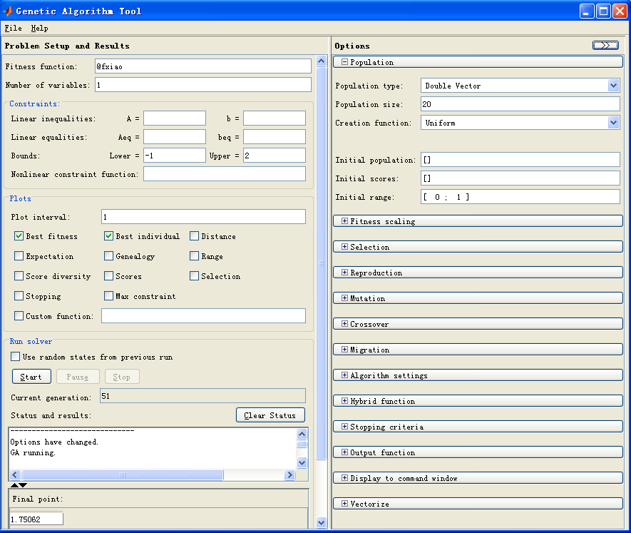
遗传算法的实现——
Matlab的遗传算法工具箱

Slide 44
遗传算法的实现
Matlab的遗传算法函数调用
  第一步：编写适应度函数；
  第二步：对遗传算法参数进行设置；
options = gaoptimset(‘参数名’, 参数值, …,’参数名’, 参数值)
  例:options = gaoptimset('PopulationSize', 100)
  第三步：调用遗传算法函数；
  [x fval] = ga(@fitnessfun, nvars)
  [x fval exitflag output population scores] = ga(@fitnessfcn, nvars)
  [x fval] = ga(@fitnessfun, nvars, [],[],[],[],[],[],[],options)
约束条件：线性等式、线性不等式或非线性约束

Slide 45
遗传算法的实现
Matlab的遗传算法函数调用
[x fval]=ga(@fitnessfun, nvars, [],[],[],[],[],[],[], options)；
fitnessfcn — Fitness function
nvars — Number of variables for the problem
Aineq — Matrix for inequality constraints
Bineq — Vector for inequality constraints
Aeq — Matrix for equality constraints
Beq — Vector for equality constraints
LB — Lower bound on x
UB — Upper bound on x
nonlcon — Nonlinear constraint Function
options — Options structure
还可以根据原理
编写属于自己的遗传算法程序

Slide 46
混合遗传算法
爬山法
模拟退火算法
遗传算法
其它……
最速下降法
局部搜索算法

Slide 47
遗传算法的特点和应用
遗传算法的特点
  遗传算法使用概率搜索技术。遗传算法属于一种自适应概率搜索技术，其选择、交叉、变异等运算都是以一种概率的方式来进行的，从而增加了其搜索过程的灵活性。
  实践和理论都已证明了在一定条件下遗传算法总是以概率 1 收敛于问题的最优解。
遗传算法的应用
  它提供了一种求解复杂系统优化问题的通用框架，它不依赖于问题的具体领域，对问题的种类有很强的鲁棒性，所以广泛应用于很多学科。

Slide 48
用遗传算法求隶属函数
例：设考虑一个单输入x和单输出y的系统，其输入、输出值如表:
表示系统输入(x)、输出(y)之间的函数映射为：
由映射函数可知：小x映射到小y，大x映射到非常大y。
设变量x∈[0,5]，变量y∈[0,25],各隶属函数为直角三角形
x | 1 | 2 | 3 | 4 | 5
y | 1 | 4 | 9 | 16 | 25
x | S | L
y | S | VL
S——小
L——大
VL——非常大
μ
1
S
L (VL)
基1 基2 x(y)
Notes:
由上图得：要得到隶属函数，就要求出直角三角形隶属函数的底边长——将隶属函数编码为二进制字符串

Slide 49
用遗传算法求隶属函数
该问题的求知变量是4个隶属函数的底边长
用6bits 定义每个隶属函数的底边，然后将它们连成24bits的二进制串a₁a₂|b₁b₂。
  对输入x：Xmin=0, Xmax=5
  对输出y：Ymin=0, Ymax=25
  设初始群体数为4
μ
1
S
L (VL)
基1 基2 x(y)

Slide 50
用遗传算法求隶属函数
①d=①b/(2⁶-1) ×(Xmax-Xmin)
第一次迭代
个体编号 | 字符串 | ①b | ②b | ③b | ④b | ①d | ②d | ③d | ④d
1 | 000111 010100 | 7 | 20 | 22 | 51 | 0.56 | 1.59 | 8.73 | 20.24
 | 010110 110011
2 | 010010 001100 | 18 | 12 | 14 | 38 | 1.43 | 0.95 | 17.46 | 15.08
 | 101100 100110
3 | 010101 101010 | 21 | 42 | 13 | 40 | 1.67 | 3.33 | 5.16 | 15.87
 | 001101 101000
4 | 100100 001001 | 36 | 9 | 44 | 35 | 2.86 | 0.71 | 17.46 | 13.89
 | 101100 100011

Slide 51
用遗传算法求隶属函数
个体编号 | ①d | ②d | ③d | ④d | y’ (x=1) | y’ (x=2) | y’ (x=3) | y’ (x=4) | y’ (x=5)
1 | 0.56 | 1.59 | 8.73 | 20.24 | 0 | 0 | 0 | 12.25 | 25
2 | 1.43 | 0.95 | 17.46 | 15.08 | 12.22 | 0 | 0 | 0 | 25
3 | 1.67 | 3.33 | 5.16 | 15.87 | 3.1 | 10.72 | 15.48 | 20.24 | 25
4 | 2.86 | 0.71 | 17.46 | 13.89 | 6.98 | 12.22 | 0 | 0 | 25
μ_{x}
1
μ_{y}
1
小x映射到小y，大x映射到非常大y
S
VL
S
L
0 1 2 3 4 5 x
0.56
3.41
12.25
0 5 10 15 20 25 y
4.76
8.73

Slide 52
用遗传算法求隶属函数
个体编号 | y’ (x=1) | y’ (x=2) | y’ (x=3) | y’ (x=4) | y’ (x=5) | 均方差 | 下一代个体的繁殖次数
1 | 0 | 0 | 0 | 12.25 | 25 | 1.06 | 2
2 | 12.22 | 0 | 0 | 0 | 25 | 2.49 | 0
3 | 3.1 | 10.72 | 15.48 | 20.24 | 25 | 2.10 | 1
4 | 6.98 | 12.22 | 0 | 0 | 25 | 2.27 | 1
μ_{x}
1
μ_{y}
1
第一代个体中最佳的物理映射
S
VL
S
L
0 1 2 3 4 5 x
0.56
3.41
0 5 10 15 20 25 y
4.76
8.73

Slide 53
用遗传算法求隶属函数
第二次迭代
个体编号 | 所选字符串 | 新字符串 | ①b | ②b | ③b | ④b
1(1) | 000111 0101|00 | 000111 010110 | 7 | 22 | 22 | 48
 | 010110 1100|11 | 010110 110000
2(3) | 010101 1010|10 | 010101 101000 | 21 | 40 | 13 | 43
 | 001101 1010|00 | 001101 101011
3(1) | 000111 010100 | 000111 010100 | 7 | 20 | 22 | 35
 | 010110 1|10011 | 010110 100011
4(4) | 100100 001001 | 100100 001001 | 36 | 9 | 44 | 51
 | 101100 1|00011 | 101100 110011

Slide 54
用遗传算法求隶属函数
①d=①b/(2⁶-1) ×(Xmax-Xmin)
第二次迭代
个体编号 | 所选字符串 | ①b | ②b | ③b | ④b | ①d | ②d | ③d | ④d
1 | 000111 010110 | 7 | 22 | 22 | 48 | 0.56 | 1.74 | 8.73 | 19.05
 | 010110 110000
2 | 010101 101000 | 21 | 40 | 13 | 43 | 1.67 | 3.17 | 5.17 | 17.06
 | 001101 101011
3 | 000111 010100 | 7 | 20 | 22 | 35 | 0.56 | 1.59 | 8.73 | 13.89
 | 010110 100011
4 | 100100 001001 | 36 | 9 | 44 | 51 | 2.86 | 0.71 | 17.46 | 20.24
 | 101100 110011

Slide 55
用遗传算法求隶属函数
个体编号 | ①d | ②d | ③d | ④d | y’ (x=1) | y’ (x=2) | y’ (x=3) | y’ (x=4) | y’ (x=5)
1 | 0.56 | 1.74 | 8.73 | 19.05 | 0 | 0 | 0 | 14.25 | 25
2 | 1.67 | 3.17 | 5.17 | 17.06 | 3.98 | 11.1 | 15 | 19.1 | 25
3 | 0.56 | 1.59 | 8.73 | 13.89 | 0 | 0 | 0 | 17.25 | 25
4 | 2.86 | 0.71 | 17.46 | 20.24 | 3.58 | 17.22 | 0 | 0 | 25
μ _{x}
1
μ _{y}
1
小x映射到小y，大x映射到非常大y
S
VL
S
L
0 1 2 3 4 5 x
0.56
3.41
8.73
11.11
17.25
0 5 10 15 20 25 y

Slide 56
用遗传算法求隶属函数
个体编号 | y’ (x=1) | y’ (x=2) | y’ (x=3) | y’ (x=4) | y’ (x=5) | 均方差 | 下一代个体的繁殖次数
1 | 0 | 0 | 0 | 14.25 | 25 | 0.83 | 1
2 | 3.98 | 11.1 | 15 | 19.1 | 25 | 2.04 | 1
3 | 0 | 0 | 0 | 17.25 | 25 | 0.79 | 2
4 | 3.58 | 17.22 | 0 | 0 | 25 | 2.87 | 0
μ _{x}
1
μ _{y}
1
第二代个体中最佳的物理映射
S
VL
S
L
0 1 2 3 4 5 x
0.56
3.41
8.73
11.11
17.25

Slide 57
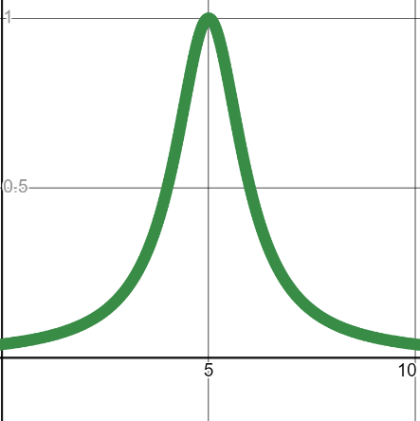
确定F集隶属函数要注意的方面
确定F集隶属函数的方法的多样的，但这些方法所得到的隶属函数只是近似的，因此，需要在实践中为断地通过学习，加以修改，使之逐步完善。
例：在论域U={1,2,3,4,5,6,7,8,9}上确定A=“靠近5的数”的隶属函数，
解：用指派方法易知，选用中间型
A(4)=A(6)=0.5，不符合实际

Slide 58
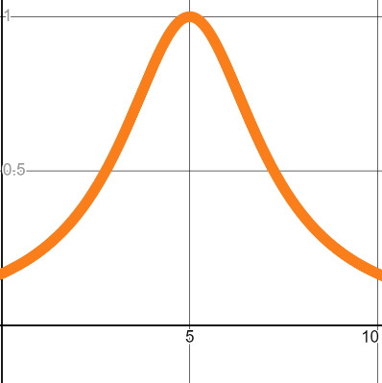
确定F集隶属函数要注意的方面
例：在论域U={1,2,3,4,5,6,7,8,9}上确定A=“靠近5的数”的隶属函数，
解：若将隶属函数修改为
这表明修改后的隶属函数有所改善

Slide 59
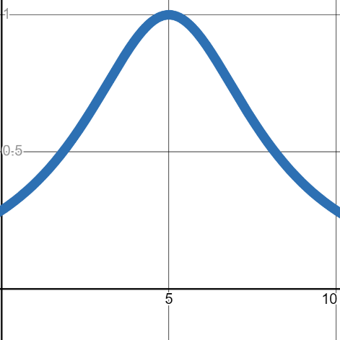
确定F集隶属函数要注意的方面
例：在论域U={1,2,3,4,5,6,7,8,9}上确定A=“靠近5的数”的隶属函数，
解：若再次将隶属函数修改为
这表明再次修改后的隶属函数比较符合实际，因此，A=“靠近5的数”的隶属函数终于确定下来了。

Slide 60
确定F集隶属函数要注意的方面
例：在论域U={1,2,3,4,5,6,7,8,9}上确定A=“靠近5的数”的隶属函数，

